Slide 1
Control No Lineal Multi-Estrategia para un Telescopio Robótico Móvil
Adaptativo-Lyapunov + EKF vs. SMC vs. MPC vs. Neuro-Difuso ante perturbación sísmica, viento y vibración de base móvil
Mag. Diego N. Elorza-Rivera · Jorge Esper Universidad Andrés Bello — Facultad de Ingeniería

Slide 2
De la antena fija de ALMA al telescopio robótico móvil
Trabajo base: antena ALMA de 12 m (~100 t) — control Adaptativo-Lyapunov + feedforward sísmico + EKF
Nuevo desafío: robot móvil + brazo alt-azimutal de 2 GDL sosteniendo un instrumento óptico
Inercia mucho menor (J ~ 1–3 kg·m²) → misma perturbación produce error angular relativo mucho mayor
Nuevo canal de perturbación: microvibración de terreno/ruedas (5–50 Hz), sin análogo en el trabajo original
Pregunta de investigación: ¿qué ley de control resiste mejor esta combinación de perturbaciones?
2

Slide 3
Modelo dinámico: manipulador alt-azimutal de 2 GDL
Extensión vectorial de Euler-Lagrange (ec. 1 del trabajo base) a acimut (q1) + elevación (q2)
Acoplamiento inercial J1(q2) = J1,0 + J1,c·cos²(q2)
Perturbación total por eje:
τ_s = Fs·ẍg(t) — sísmico (feedforward vía acelerómetro de fundación)
τ_v — viento, proceso de Gauss-Markov de 1er orden (idéntico al trabajo base)
NUEVO: microvibración de terreno — ruido banda 5–50 Hz, NO compensado por feedforward
Escenario: 60 s, perfil multi-evento — Basal / Coquimbo 2015 / Chiloé 2016 / Melipilla 2017
3

Slide 4
Cuatro leyes de control, un EKF de fusión sensorial común
A. Adaptativo-Lyapunov
Extensión directa del trabajo base. Ley de adaptación paramétrica θ̇ = -Γ Yᵀs. Compensa error de modelo por convergencia.
B. SMC Super-Twisting
Modos deslizantes de 2° orden (Moreno & Osorio 2012). Robusto sin adaptación; reduce chattering respecto al SMC clásico.
C. MPC lineal
Horizonte deslizante, QP en forma cerrada (batch). Restricciones de par. Sin corrección de sesgo paramétrico (no offset-free).
D. Neuro-Difuso
Base gaussiana tipo Wang (1993). Aproxima dinámica residual no modelada. Ley de adaptación derivada de Lyapunov.
4

Slide 5
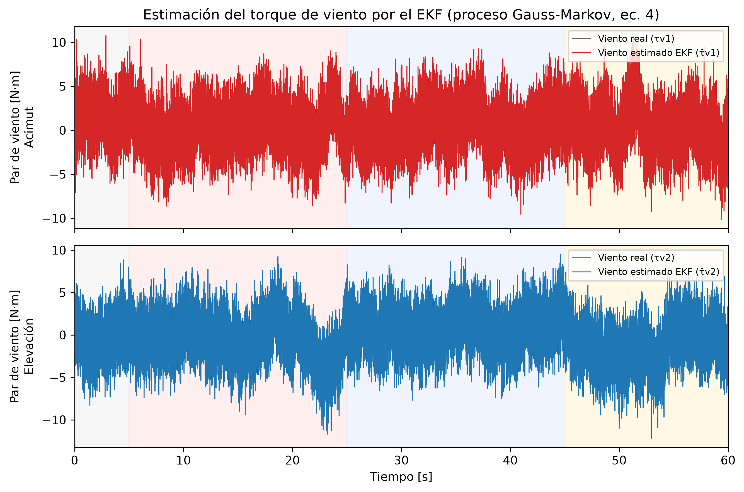
EKF: estimación robusta del torque de viento no medible
5 · RMSE estimación: 2.14 N·m (acimut), 2.03 N·m (elevación)

Slide 6
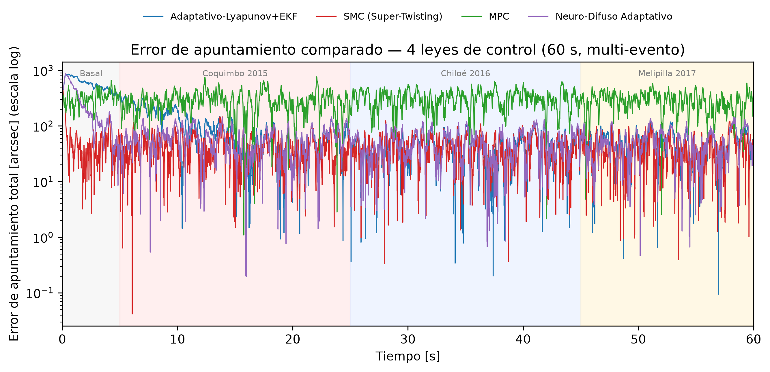
Resultado principal: error de apuntamiento comparado
6

Slide 7
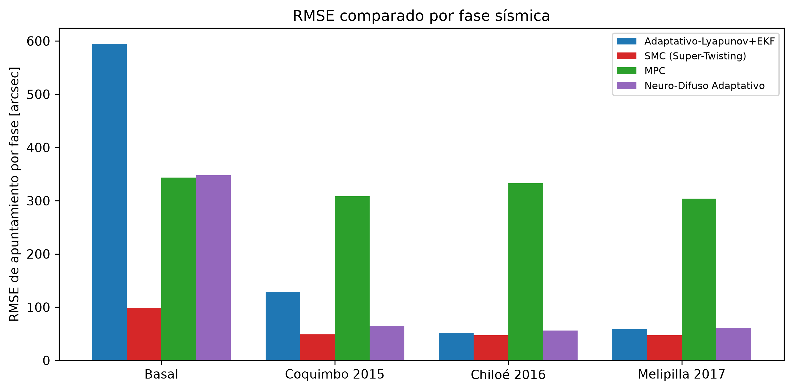
RMSE por fase sísmica
7

Slide 8
Métricas comparativas (60 s de simulación)
Controlador | RMSE total [arcsec] | Máx. total [arcsec] | Esfuerzo ∫τ²dt | Chattering [N·m] | Cómputo/paso [ms]
Adaptativo-Lyapunov+EKF | 191.7 | 857.0 | 2090 | 198692 | 0.1620
SMC (Super-Twisting) | 53.9 | 649.0 | 2217 | 213612 | 0.1148
MPC | 318.7 | 767.8 | 2621 | 44912 | 0.0515
Neuro-Difuso Adaptativo | 116.0 | 865.1 | 2083 | 197749 | 0.2777
SMC (Super-Twisting): mejor RMSE total — robustez sin necesidad de convergencia paramétrica
MPC lineal: mayor error sostenido — no corrige el sesgo de parámetros nominales (no offset-free)
Las 4 leyes cumplen holgadamente el presupuesto de cómputo de un lazo a 1 kHz
8

Slide 9
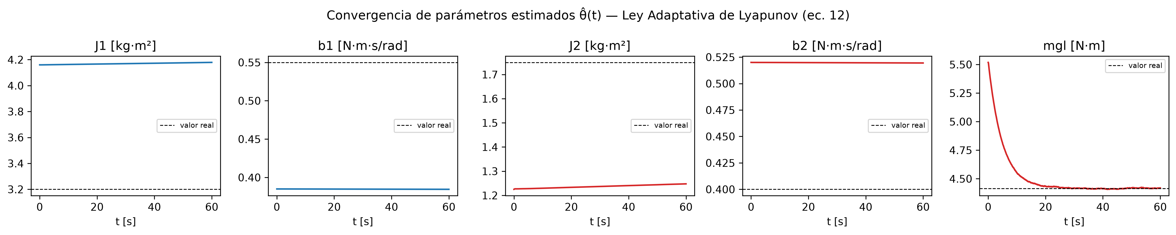
Convergencia paramétrica — ley Adaptativa-Lyapunov
mgl converge a su valor real en < 20 s (regresor con excitación persistente fuerte, cos(q2))
J, b convergen mucho más lento — excitación persistente débil bajo referencia casi constante
9

Slide 10
Hoja de ruta física: prototipo de banco de laboratorio
Base móvil (motores DC+encoder, ruedas, batería/BMS): ~US$550
Brazo robótico 2–3 GDL (actuadores, estructura, rodamientos): ~US$558
Carga útil óptica (láser + PSD/cámara de guiado): ~US$130
Sensórica (IMU, acelerómetro de base, encoders): ~US$75 (+US$300 opcional FOG)
Cómputo (MCU tiempo real 1 kHz + SBC): ~US$170
Banco de pruebas (shaker + ventiladores para sismo/viento sintéticos): ~US$260
COSTO TOTAL ESTIMADO: ~US$1 743 (base) / ~US$2 043 (con FOG)
10

Slide 11
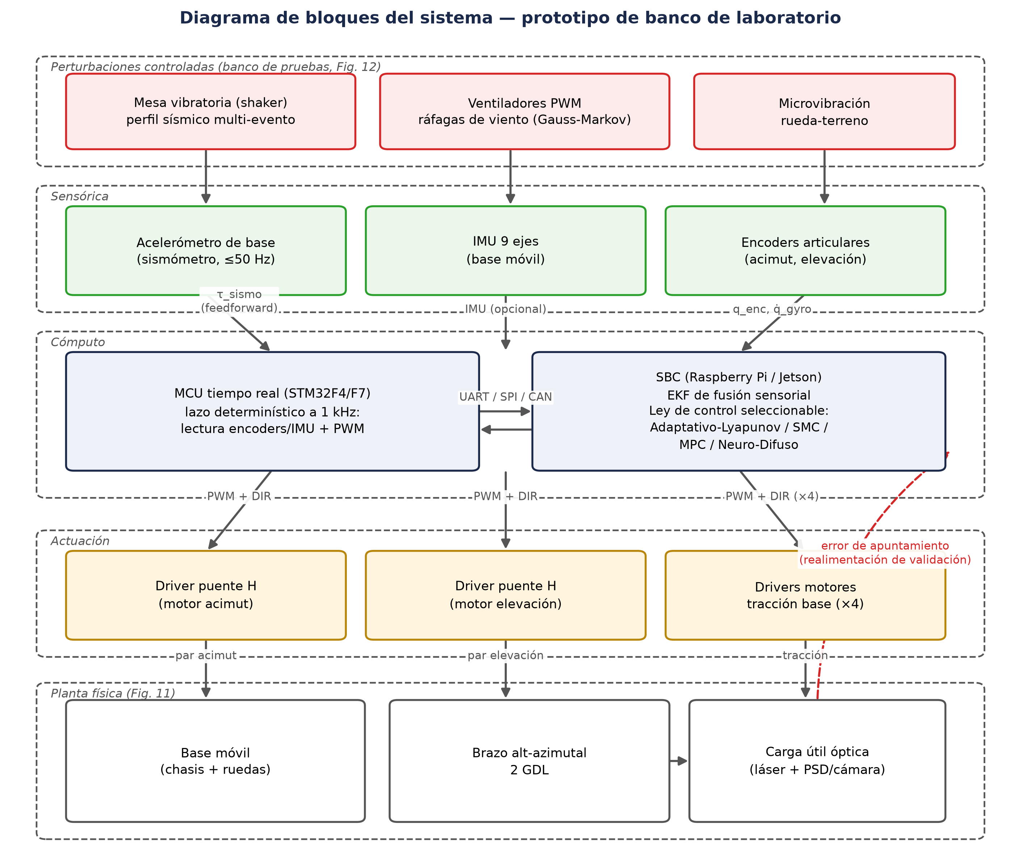
Arquitectura del prototipo: diagrama de bloques
11

Slide 12
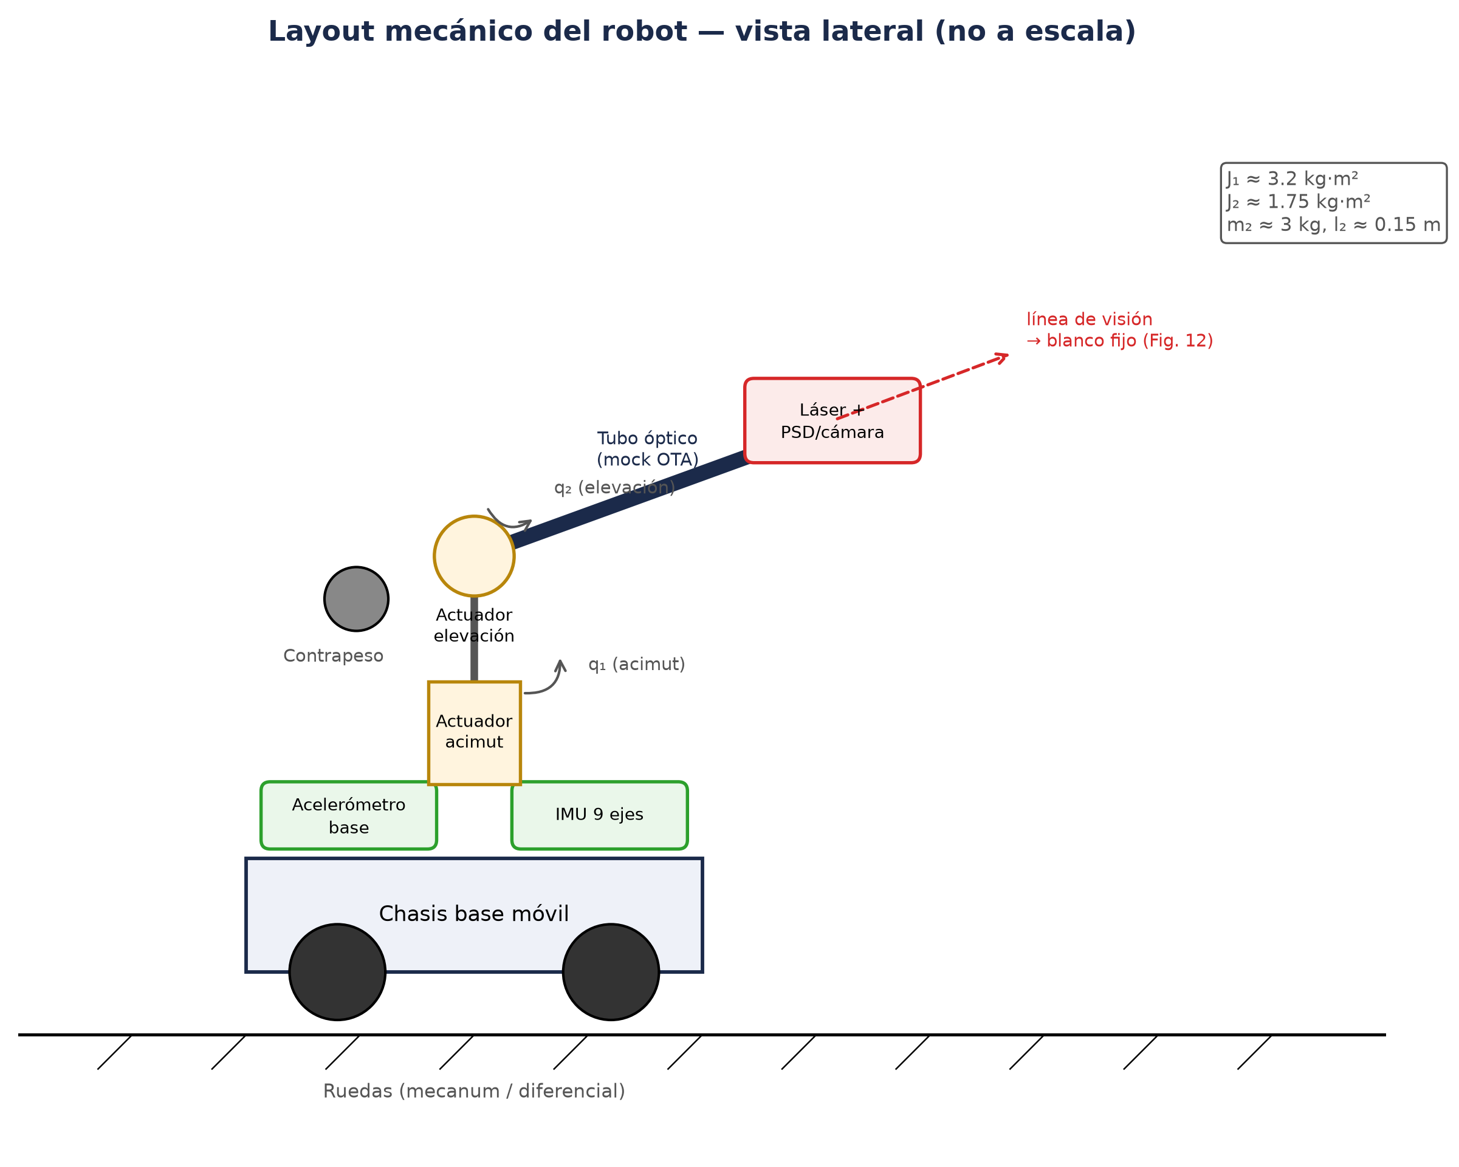
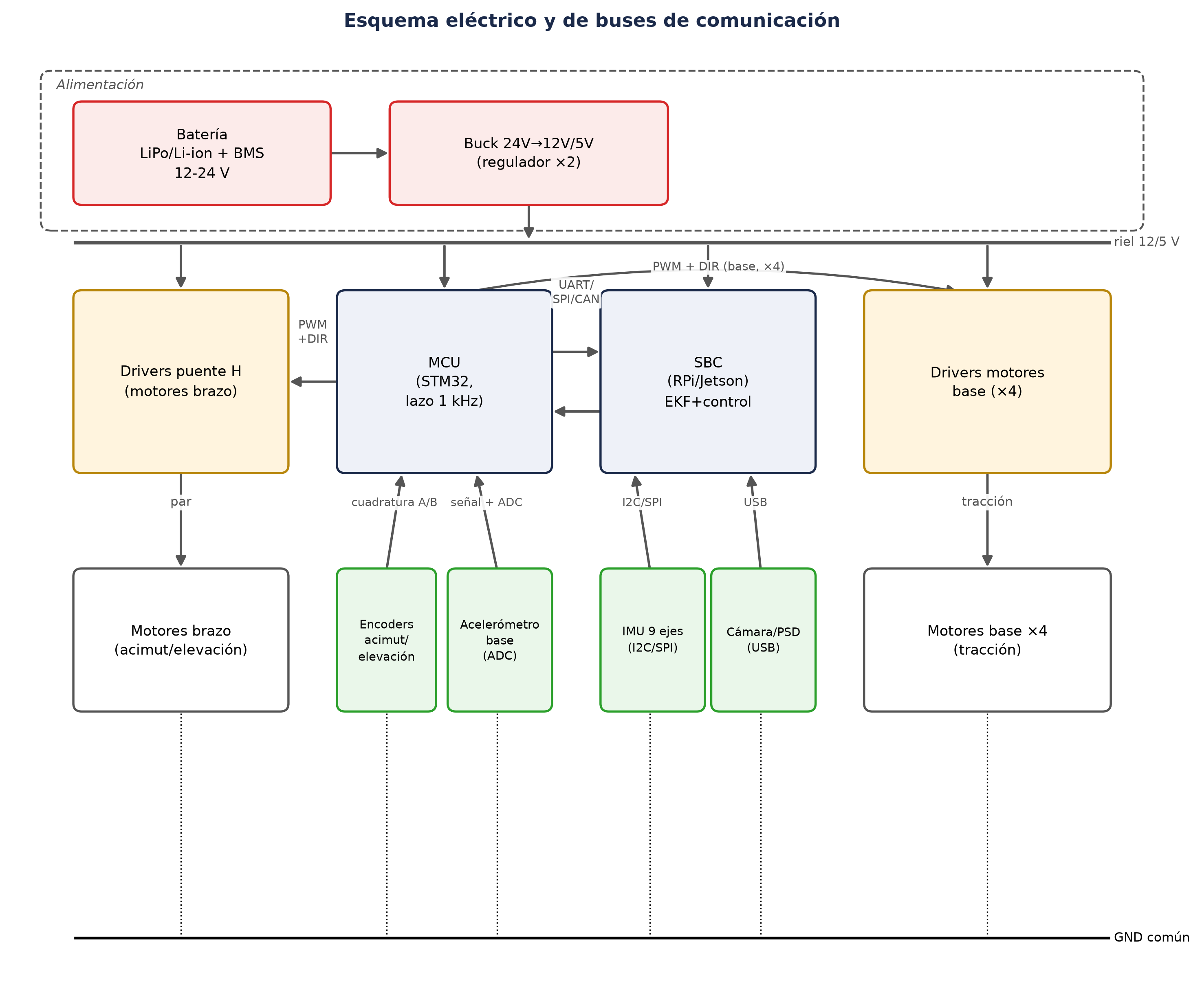
Diseño mecánico y esquema eléctrico
12

Slide 13
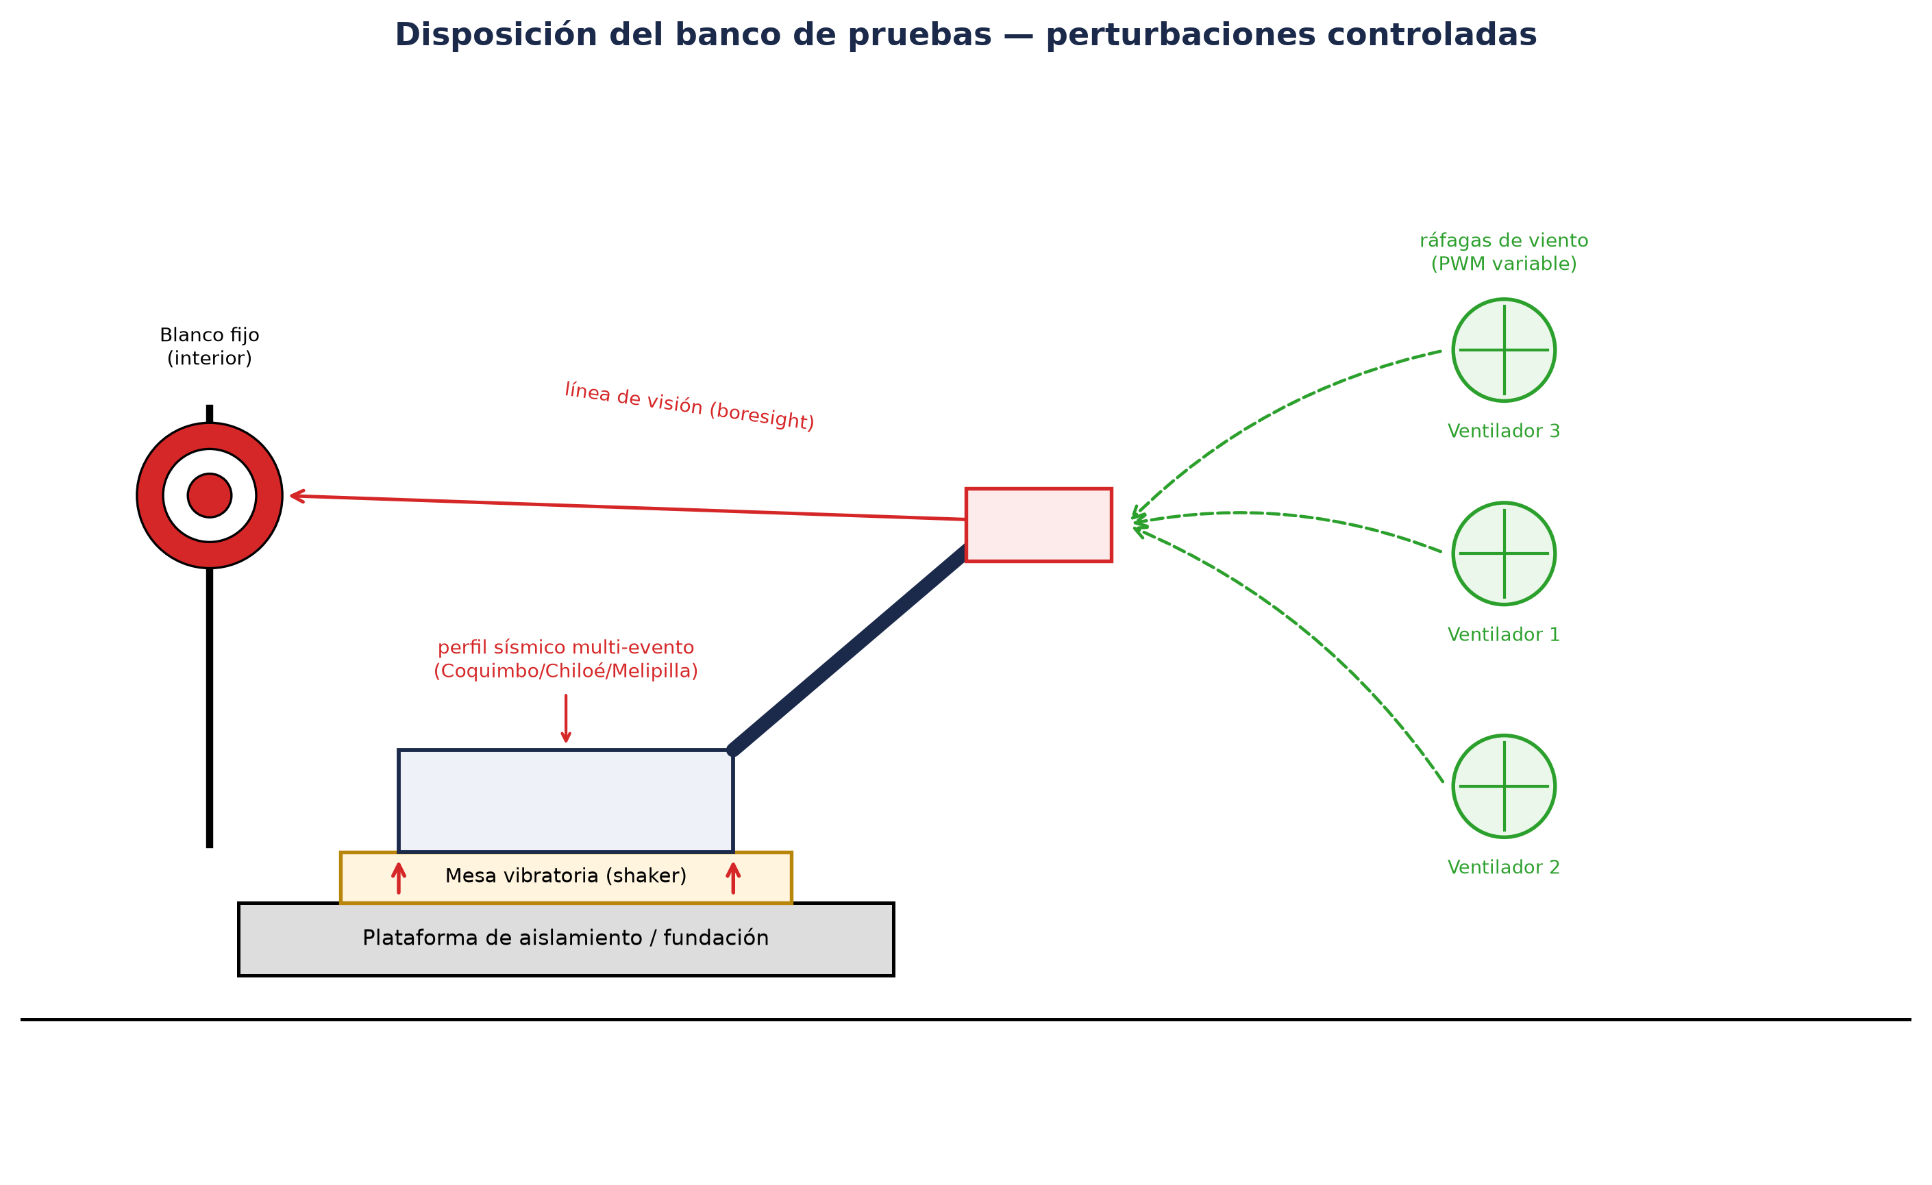
Banco de pruebas: perturbaciones controladas
13

Slide 14
Conclusiones
SMC Super-Twisting: mayor robustez global frente a incertidumbre paramétrica sostenida y perturbación no modelada
Adaptativo-Lyapunov y Neuro-Difuso: requieren convergencia inicial, luego igualan aprox. al SMC
MPC lineal: limitado por ausencia de corrección de sesgo — candidato a mejora vía esquema offset-free
EKF de fusión sensorial: estimación robusta del viento, válida como capa común independiente de la ley de control
Próximo paso: validación física en el prototipo de banco de laboratorio propuesto
14

